Slide 1
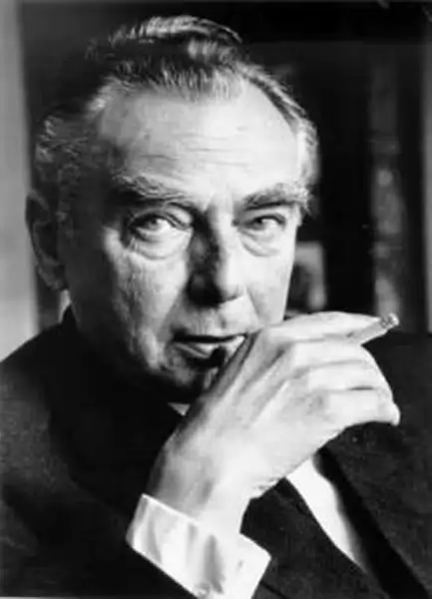
Erich Kästner

Slide 2

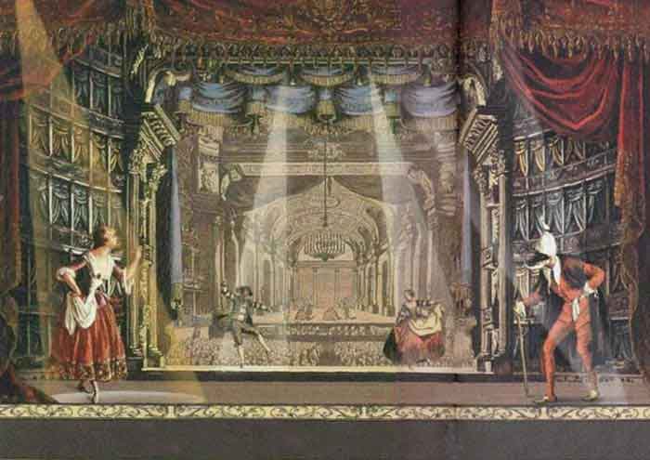
Erich Kästner, der bekannte deutsche Kinderbuchautor wurde im Jahre 1899 in Dresden geboren. Als der kleine Erich in die Schule kam, verdiente sein Vater, früher ein selbständiger Handwerker, sein Brot als Arbeiter in einer Kofferfabrik. Der Lohn war so niedrig, dass die lebenstüchtige Mutter sich als Friseuse ausbilden ließ und für Untermieter sorgte— es waren ausnahmlos Lehrer. Die hatten auf Erich einen großen Einfluss: er las viel und ging mit seiner Mutter ins Theater.

Slide 3
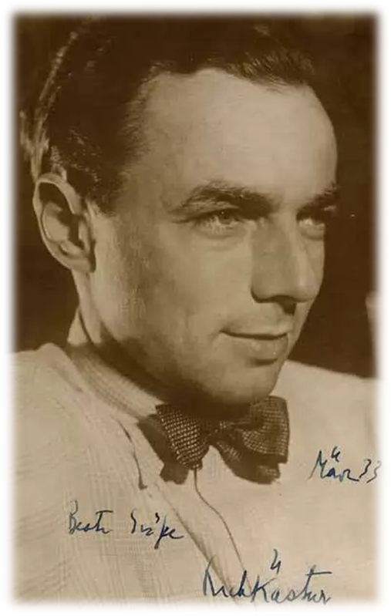
Erich lernte glänzend in der Schule. Die Schule weckte bei ihm den Wunsch Lehrer zu werden.
Mit 14 Jahren trat der junge Erich in ein Lehrerseminar in Dresden ein . An der Universität Leipzig studierte er die deutsche Sprache und Literatur. Hier entschied er sich für einen anderen Beruf. Das Geld war knapp, trotz der Zuwendungen seiner Eltern und trotz des Stipendiums. Schon 1925 schrieb er Artikel und Gedichte für mehrere Zeitungen. Man wurde auf den begabten jungen Mann aufmerksam. Er erhielt eine Stelle als Redakteur in Leipzig und später in Berlin. Der große Durchbruch als Schriftsteller gelang ihm 1928.

Slide 4
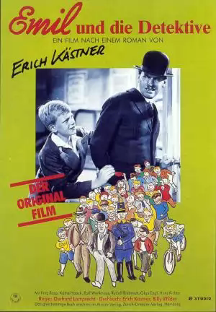
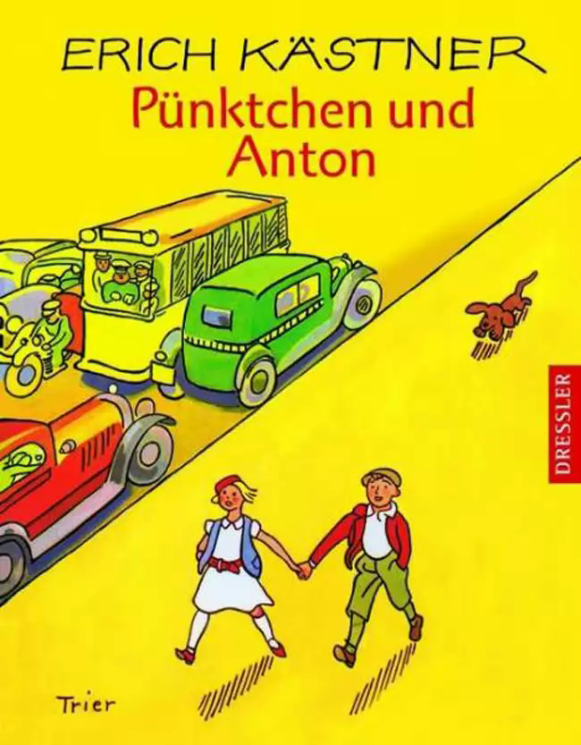
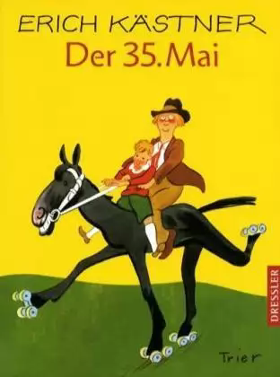
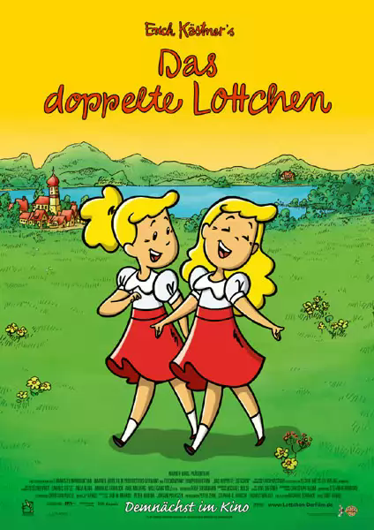
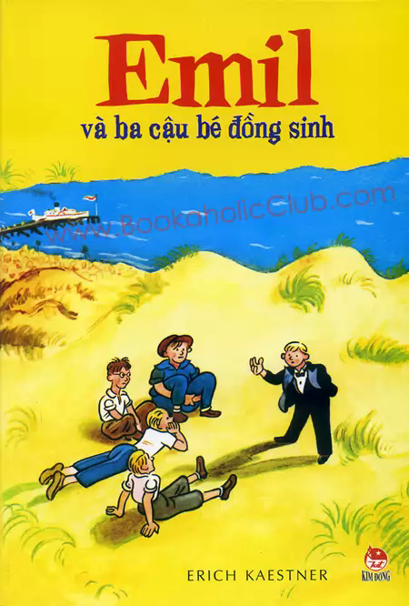
Es erschienen mehrere Gedichtbände und auch seine bekannten Kinderromane: “Emil und die Detektive” (1928), “Pünktchen und Anton” (1931) sowie “Der 35. Mai”(1931), “Emil und die drei Zwillinge”, “Das doppelte Lottchen”, “Der kleine Mann”.

Slide 5
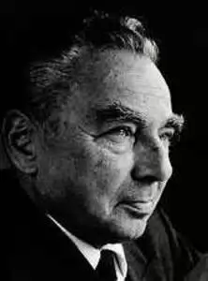
Nach 1945 lebte Kästner in München
und arbeitete dort als Redakteur der
“Neuen Zeitung” sowie als Herausgeber
der Jugendzeitschrift “Pinguin”. Er setzte sich in seinen Artikeln mit der
nationalsozialistischen Vergangenheit
auseinander und trat für das demokratische Deutschland auf.
Seit den 50–er Jahren widmete sich
Kästner mehr der literarischen Arbeit. Es entstanden Gedichte “Herz auf Taille”
(1957), “Die kleine Freiheit” (1952),
Romane und Bearbeitungen klassischer
Jugendliteratur. Zu seinen
Auszeichnungen gehört der
Büchner–Preis 1957. Erich Kästner starb
am 29. Juli 1974.

